Slide 1
Beraterschulung TP02 - Grundlagen
DATUM
Name: YX
Neovias GmbH

Slide 2
Inhaltsübersicht
Business Client – Einstieg
Anmeldung am BC
Überblick Seitenaufbau
Favoriten
Registerkarten
Einstellungen
Suchen
Optionen in den Suchmasken
Sichern von Suchen
Personalisieren der Ergebnisliste

Slide 3
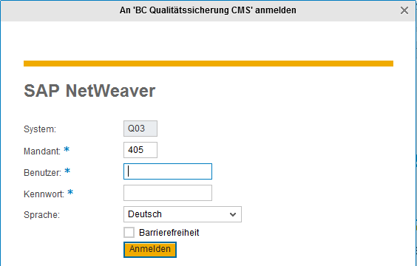

1. Business Client - Einstieg
Anmelden am BusinessClient

Slide 4
Inhaltsübersicht
Business Client – Einstieg
Anmeldung am BC
Überblick Seitenaufbau
Favoriten
Registerkarten
Einstellungen
Suchen
Optionen in den Suchmasken
Sichern von Suchen
Personalisieren der Ergebnisliste

Slide 5
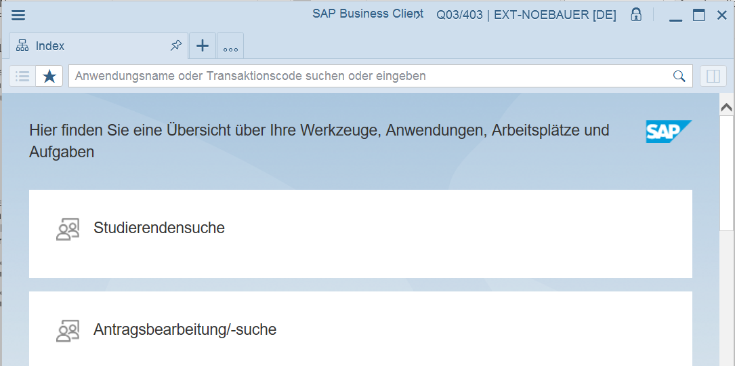
1. Business Client - Einstieg
Überblick Business Client Seitenaufbau
Angaben zum System / Benutzer
Einstellungen
Eingabefeld Transaktionscode
Liste der Anwendungen
Favoriten anlegen und verwalten
Notes:
Transaktionscode:
Mit jeder Funktion im SAP-System ist eine Transaktionscode verknüpft. Der Name besteht aus Buchstaben und/oder Nummern. Sie geben Transaktionscodes in der Befehlszeile ein.
Sie verwenden einen Transaktionscode für den schnellen Zugriff auf eine SAP-Anwendung.
Relevant ist dieser Zugriff für die FIBU Funktionalitäten. Alle anderen Funktionen sind direkt über den Index des Businessclient erreichbar.

Slide 6
Inhaltsübersicht
Business Client – Einstieg
Anmeldung am BC
Überblick Seitenaufbau
Favoriten
Registerkarten
Einstellungen
Suchen
Optionen in den Suchmasken
Sichern von Suchen
Personalisieren der Ergebnisliste

Slide 7
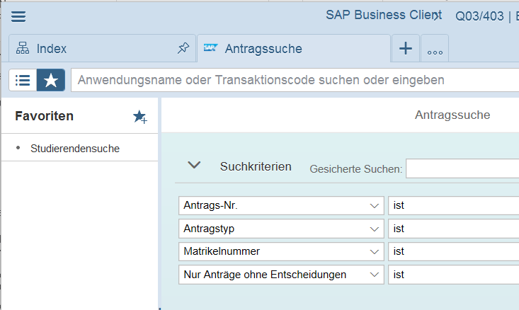
1. Business Client - Einstieg
Favoriten
Wurde eine Anwendung in einer Registerkarte geöffnet, ist die Funktion [zu Favoriten hinzufügen] aktiv.
Der Favorit kann entweder direkt in der „Favoriten“-Liste angelegt werden, oder in einem [Neuen Ordner], der beliebig benannt werden kann.
Durch Klick auf einen Favoriten öffnet sich eine neue Registerkarte mit der gewählten Anwendung.
Favoriten anzeigen: Der Navigationsbereich wird beim Klick auf das Symbol eingeblendet. Bei erneutem Klick wird der Favoritenbereich wieder ausgeblendet.

Slide 8
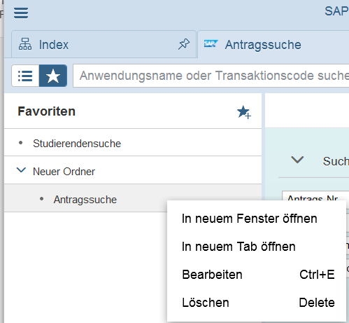
1. Business Client - Einstieg
Favoriten -> Favorit bearbeiten
Über die rechte Maustaste das Kontextmenü eines Favoriten öffnen.
Der Favorit kann in einem neuen Fenster oder in einem neuen Tab geöffnet werden (Öffnen in neuem Tab ist das Standardverhalten bei Klick auf einen Favoriten).
Ein bestehender Favorit kann bearbeitet (umbenannt oder verschoben) werden.
Das Löschen von Favoriten ist ebenfalls möglich.

Slide 9
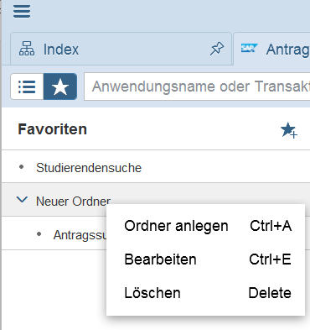
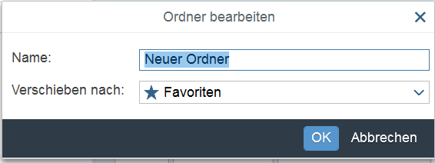
1. Business Client - Einstieg
Favoriten -> Ordner bearbeiten
Über rechte Maustaste das Kontextmenü eines Ordners öffnen.
Es können weitere Ordner angelegt werden. Bestehende Ordner können bearbeitet (umbenannt oder verschoben) werden.
Wird ein Ordner gelöscht, wird auch der darin enthaltene Favorit gelöscht.

Slide 10
Inhaltsübersicht
Business Client – Einstieg
Anmeldung am BC
Überblick Seitenaufbau
Favoriten
Registerkarten
Einstellungen
Suchen
Optionen in den Suchmasken
Sichern von Suchen
Personalisieren der Ergebnisliste

Slide 11
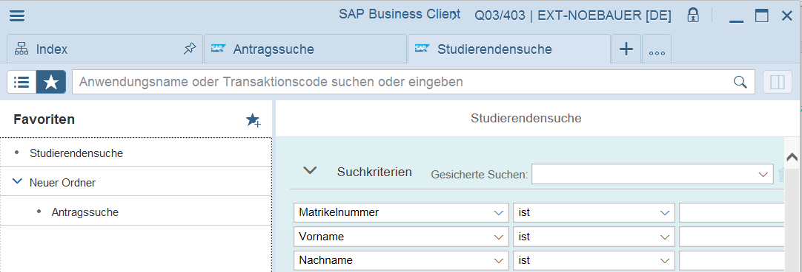
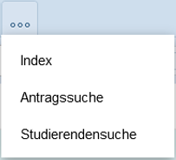
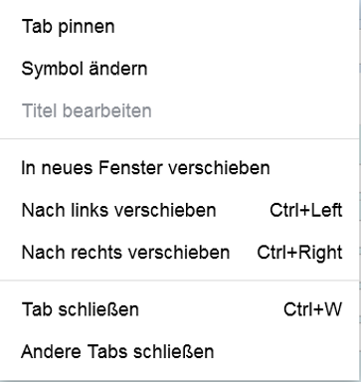
1. Business Client - Einstieg
Registerkarten / Tabs
Neuen Tab öffnen
Kontextmenü mit
rechter Maustaste
öffnen. Folgende
Optionen stehen
zur Verfügung:
Gepinnte Tabs werden beim Öffnen des Business Client automatisch geöffnet.
Liste der bereits geöffneten Tabs

Slide 12
Inhaltsübersicht
Business Client – Einstieg
Anmeldung am BC
Überblick Seitenaufbau
Favoriten
Registerkarten
Einstellungen
Suchen
Optionen in den Suchmasken
Sichern von Suchen
Personalisieren der Ergebnisliste

Slide 13
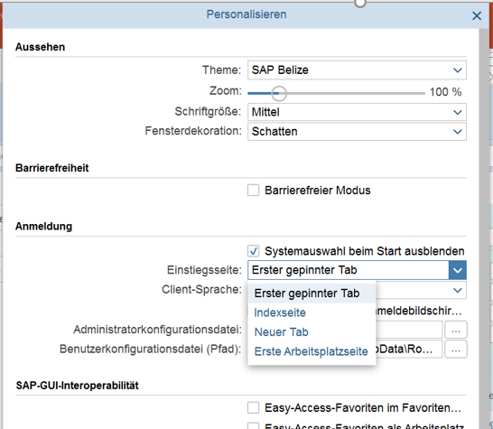
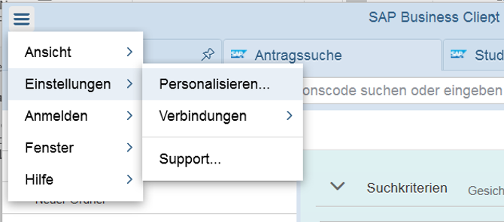
1. Business Client - Einstieg
Einstellungen -> Personalisieren
Bitte beachten Sie: Die Oberflächen sind auf Schriftgröße „mittel“ optimiert. Bei Auswahl einer größeren Schriftgröße werden die Feldinhalte teils nicht vollständig angezeigt. Gleiches gilt für die Zoomeinstellung: Optimiert ist die Anzeige für 100%.
Festlegen der Einstiegsseite

Slide 14

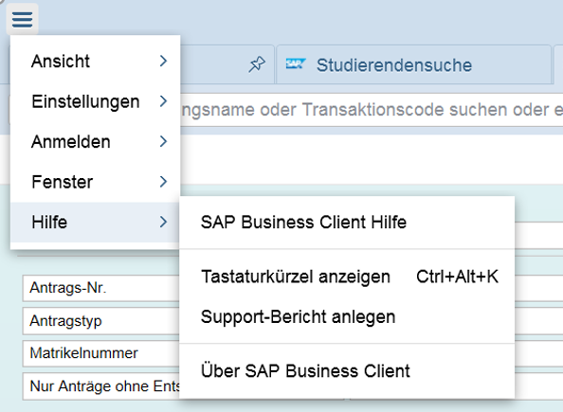
1. Business Client - Einstieg
Einstellungen -> Hilfe
Link auf den User Guide zum SAP Business Client
Notes:
Der SAP User Guide beinhaltet Themen wie Personalisierung, Navigation, Konfiguration

Slide 15
Inhaltsübersicht
Business Client – Einstieg
Anmeldung am BC
Überblick Seitenaufbau
Favoriten
Registerkarten
Einstellungen
Suchen
Optionen in den Suchmasken
Sichern von Suchen
Personalisieren der Ergebnisliste

Slide 16
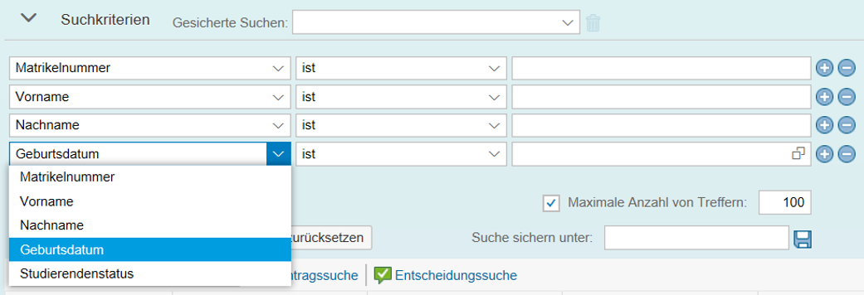
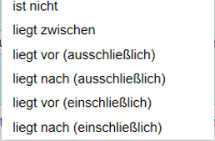
2. Suchen
Optionen in den Suchmasken
Abhängig vom Kriterium stehen verschiedene Operatoren für die Suche zur Verfügung.
In jeder Suche sind Suchkriterien vordefiniert. Durch Aufklappen des Dropdown Menüs sehen Sie, ob und welche weiteren zur Verfügung stehen. Sie können so das vorbelegte Kriterium durch ein anderes ersetzen.
Notes:
Abhängig vom Suchkriterium kann im Eingabefeld eine Suchhilfe bzw. ein Liste mit möglichen Werten verfügbar sein.
In der Studierendensuche ist beim Geburtsdatum bspw. die Datumsselektion angebunden, wird als Suchkriterium „Studierendenstatus“ ausgewählt, steht eine Dropdown-Liste mit den im System hinterlegten Status zur Verfügung.

Slide 17
2. Suchen
Wollen Sie ein zusätzliches Kriterium zur Suche verwenden, können Sie über „+“ eine Zeile einfügen und Ihre Auswahl eintragen.
Das Symbol „–“ entfernt die Zeile.
Optionen in den Suchmasken
Bei Vor- und Nachname kann mit Hilfe von Platzhaltern gesucht werden, dabei ersetzt * eine beliebige Anzahl von Zeichen, + ersetzt genau eines.
Bitte beachten: Voreingestellt ist die maximale Anzahl von Treffern mit 100. Wenn Sie eine höhere Anzahl von Treffern erwarten, entfernen Sie das Häkchen oder geben eine höhere Maximalanzahl ein.

Slide 18
Inhaltsübersicht
Business Client – Einstieg
Anmeldung am BC
Überblick Seitenaufbau
Favoriten
Registerkarten
Einstellungen
Suchen
Optionen in den Suchmasken
Sichern von Suchen
Personalisieren der Ergebnisliste

Slide 19
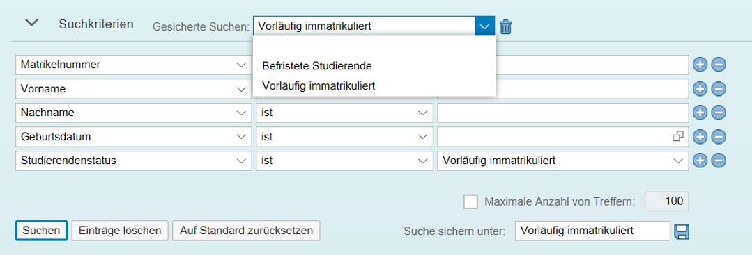
2. Suchen
Sichern von Suchen
Suchen, die Sie regelmäßig ausführen, können Sie auch sichern. Wählen Sie die benötigten Kriterien, Operatoren und Werte aus, geben Sie eine Bezeichnung der Suche ein und sichern Sie diese.

Slide 20
2. Suchen
Sichern von Suchen
Hier stehen die gesicherten Suchen zur Verfügung: die gewünschte Suche auswählen und ausführen. Wird eine Suche nicht mehr benötigt, kann sie gelöscht werden.

Slide 21
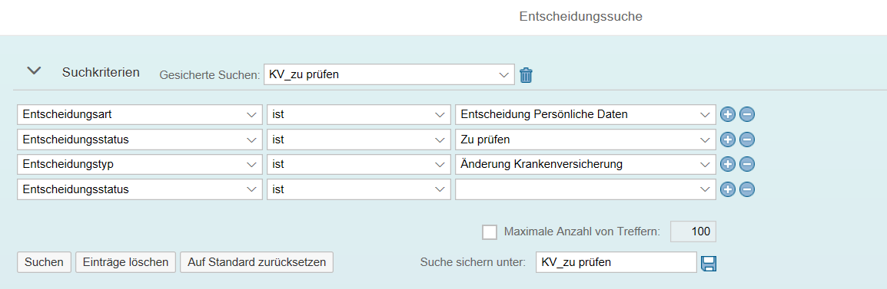
2. Suchen
Beispiel: Suche nach Status
Beispiel: Suche nach Entscheidungen zu Änderungen der Krankenversicherung im Status „zu prüfen“

Slide 22
Inhaltsübersicht
Business Client – Einstieg
Anmeldung am BC
Überblick Seitenaufbau
Favoriten
Registerkarten
Einstellungen
Suchen
Optionen in den Suchmasken
Sichern von Suchen
Personalisieren der Ergebnisliste

Slide 23
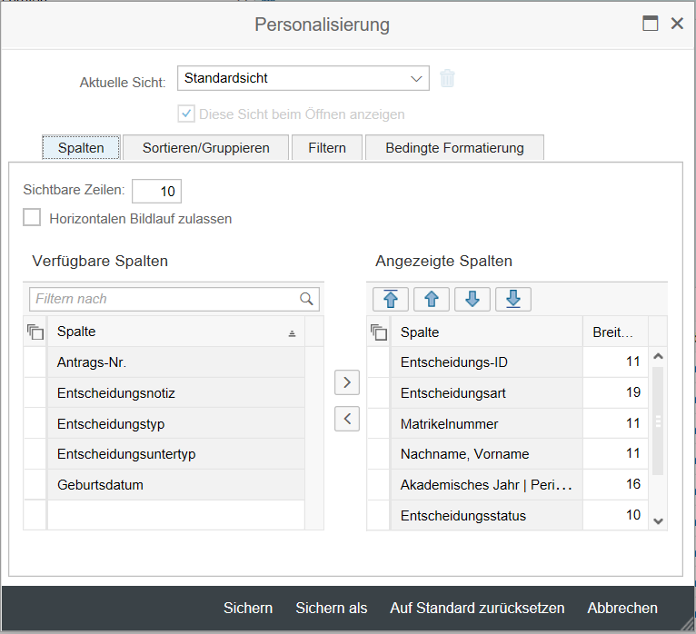
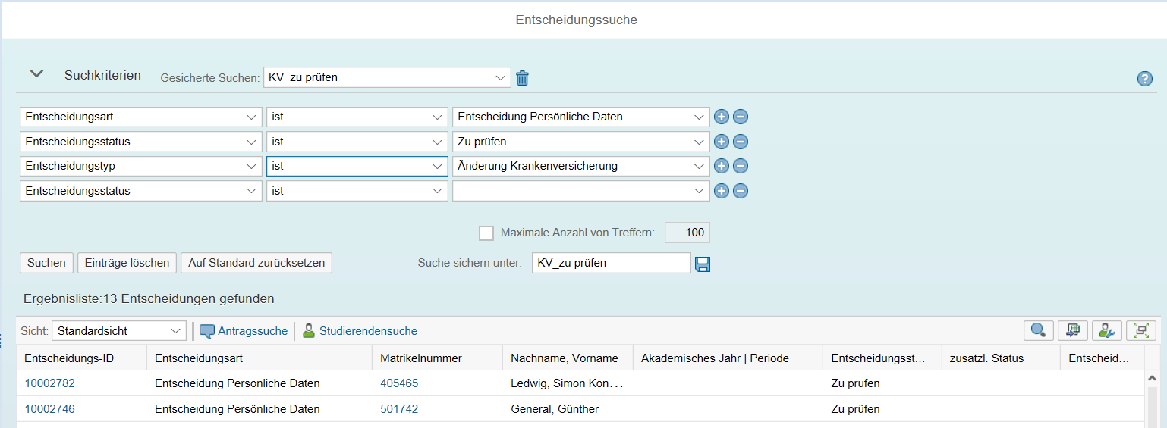
2. Suchen
c. Anpassung der Ergebnisliste
Im Register „Spalten“ werden die angezeigten und verfügbaren Spalten aufgeführt. Die Anzeigereihenfolge kann über die Pfeiltasten unter „angezeigte Spalten“ festgelegt werden.
Klick auf den Button öffnet das Popup „Personalisierung“.

Slide 24
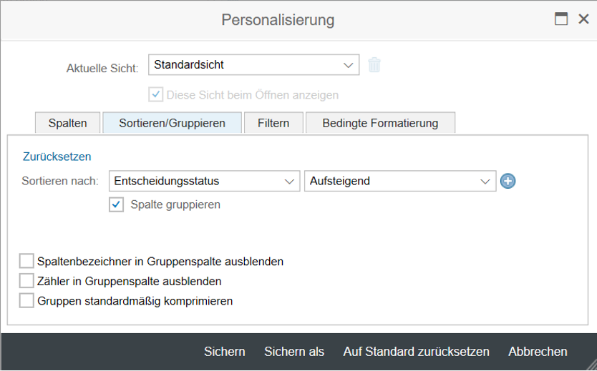
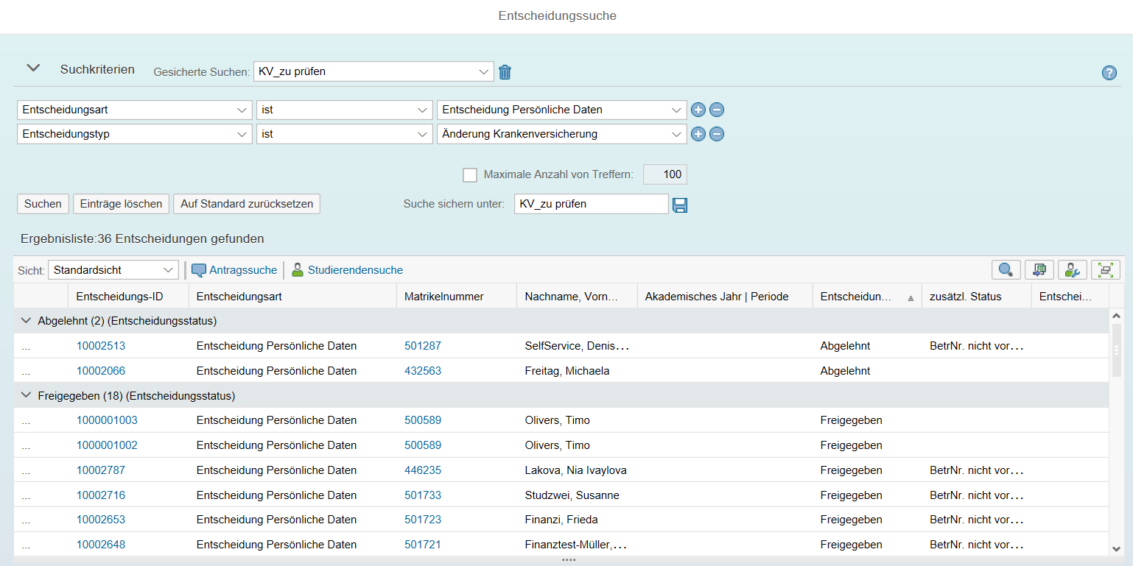
2. Suchen
c. Anpassung der Ergebnisliste
Im Register „Sortieren / Gruppieren“ kann festgelegt werden, nach welchem Kriterium sortiert und ggf. gruppiert werden soll, hier bspw. nach Status der Entscheidung

Slide 25
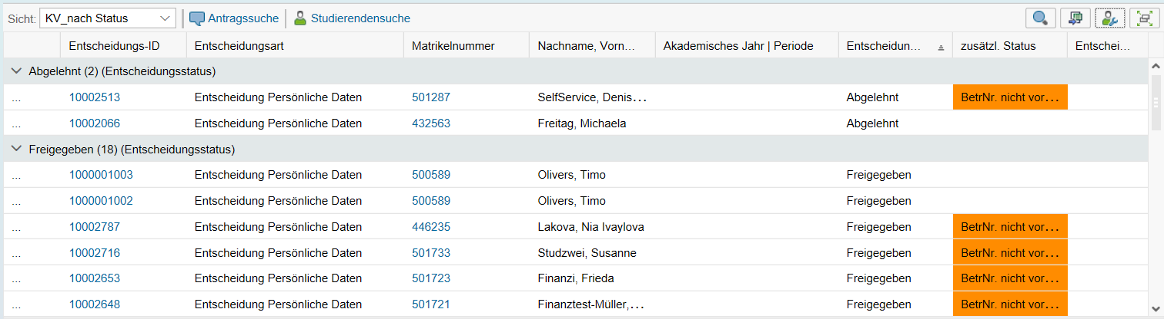
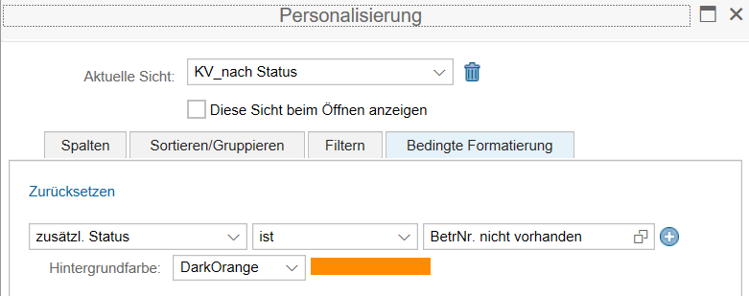
2. Suchen
c. Anpassung der Ergebnisliste
„Filter“ und „Bedingte Formatierungen“ können ebenfalls für die Ergebnisliste hinterlegt werden.

Slide 26
2. Suchen
c. Anpassung der Ergebnisliste
Im Dropdown Menü zur „Sicht“ stehen alle gesicherten Ergebnissichten zur Auswahl.
Die personalisierte Sicht kann mit beliebiger Bezeichnung gesichert werden.

